Slide 1
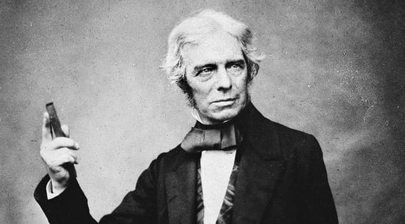
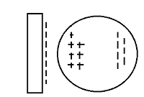
W fizyce termin ten pojawił się w XIX wieku za sprawą Michaela Faradaya, który wprowadził pojęcie indukcji elektromagnetycznej (1831 r.), opisując powstawanie prądu elektrycznego w przewodniku na skutek zmiennego pola magnetycznego.
W przypadku elektryzowania przez indukcję chodzi właśnie o to, że zewnętrzne ciało naelektryzowane „wprowadza” rozdział ładunków w przewodniku – samo nie przekazując mu ładunku poprzez dotyk.

Slide 2
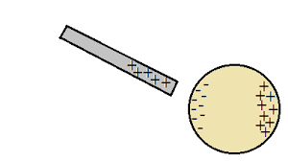
Elektryzowanie przez indukcję - Co to jest?
Indukcja elektrostatyczna – proces, w którym ciało przewodzące, początkowo elektrycznie obojętne, staje się spolaryzowane pod wpływem zewnętrznego pola elektrycznego (blisko przyłożonego ciała naładowanego), bez bezpośredniego kontaktu.

Slide 3
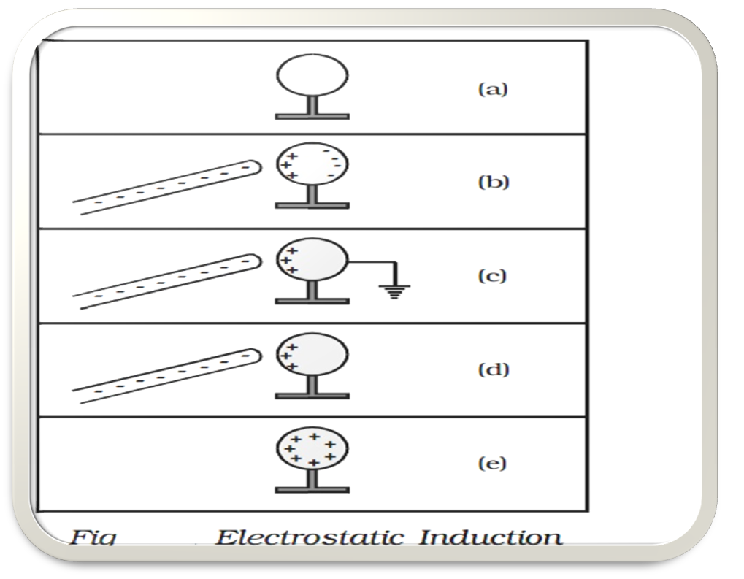
Pod wpływem zbliżonego ładunku elektrony swobodne w przewodniku przesuwają się: bliżej bądź dalej od źródła ładunku (zależnie od znaku).
Jeśli przewodnik jest uziemiony, część ładunku może przepłynąć do ziemi lub z ziemi, co pozwala otrzymać trwały ładunek przez indukcję.

Slide 4
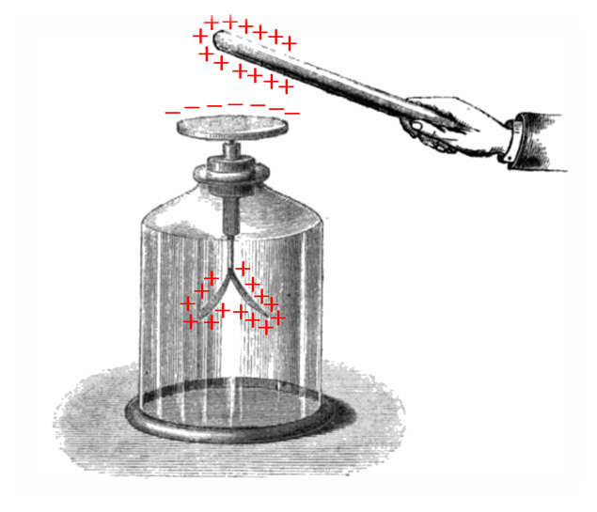
Skutki indukcji elektrostatycznej
Polaryzacja przewodnika: jedna część przewodnika zyskuje nadmiar ładunku przeciwnego do przyłożonego, druga część nadmiar ładunku tego samego znaku, co źródło (ale rozdzielone przestrzennie).

Slide 5
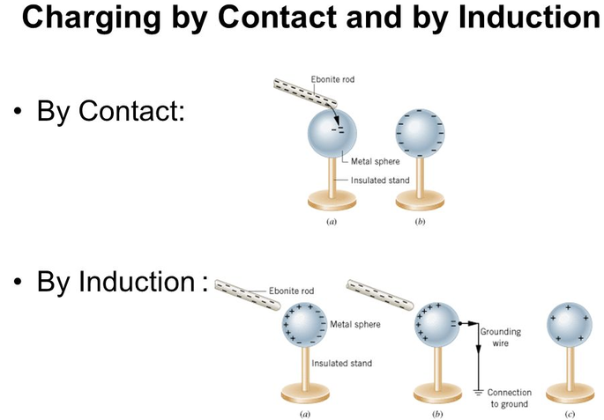

Slide 6
Przyciąganie ciał lekkich: np. papierków, finezyjnie lekko naładowanych — gdy przewodnik naładowany lub ciało naładowane przybliża się do neutralnego przedmiotu, wywołuje indukcję i przyciąganie (różnica w rozłożeniu ładunków).
Trwałe naładowanie przez indukcję + uziemienie: przewodnik zbliżony do naładowanego ciała, przewodnik uziemiony, potem odcięty od uziemienia — pozostaje z ładunkiem.
Zastosowanie w konstrukcjach elektrycznych: generatory elektrostatyczne, kondensatory, osłony (klatki Faradaya), piorunochrony.

Slide 7
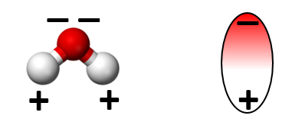
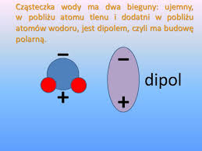
Dipol elektryczny
to układ dwóch ładunków elektrycznych o tej samej wartości, lecz przeciwnych znakach, które są od siebie oddzielone pewną odległością.
Cząsteczka wody (H₂O) – tlen „ściąga” elektrony silniej niż wodór, przez co cząsteczka ma część lekko ujemną i część lekko dodatnią. To naturalny dipol elektryczny.

Slide 8
Polaryzacja izolatora – kiedy przykładamy naelektryzowany pręt do kawałka styropianu, atomy ulegają odkształceniu: jądro i elektrony przesuwają się względem siebie, tworząc mikroskopijne dipole.

Slide 9
Identyfikowanie znaku ładunku za pomocą indukcji
Co chcemy ustalić?
Chcemy dowiedzieć się, jaki znak ładunku (dodatni czy ujemny) ma ciało naelektryzowane – ale bez dotykania go innym naładowanym ciałem.
W tym celu użyjemy zjawiska indukcji elektrostatycznej, które pozwala na to w sposób pośredni, ale bardzo skuteczny.
Co trzeba wiedzieć wcześniej?
- Ładunki jednoimienne się odpychają, różnoimienne się przyciągają.
- Indukcja to rozdzielenie ładunków w przewodniku pod wpływem pobliskiego ciała naelektryzowanego (ale bez dotyku).
- Przewodnik musi być odizolowany od ziemi (np. postawiony na plastiku).

Slide 10
1. Mamy metalową kulę przewodzącą zamontowaną na izolatorze (np. plastiku).
2. Zbliżamy do niej ciało o nieznanym ładunku – np. plastikową rurkę, której znak chcemy poznać.
3. W kuli następuje rozdzielenie ładunków (indukcja):
  jeśli rurka ma ładunek ujemny (–), to elektrony w kuli są odpychane → bliżej rurki zostają ładunki dodatnie.
  jeśli rurka ma ładunek dodatni (+), to elektrony w kuli są przyciągane → bliżej rurki gromadzą się ładunki ujemne.
4. Dotykamy palcem (uziemiamy) przeciwną stronę kuli → część ładunków odpływa lub dopływa.
Oddalamy rurkę → kula zostaje trwale naładowana.
5. Teraz sprawdzamy znak ładunku kuli:
Używamy ciała o znanym ładunku (np. pałeczki potartej o wełnę → ładunek ujemny).
Jeśli kula się przyciąga – znaki są różne.
Jeśli kula się odpycha – znaki są takie same.
➡ W ten sposób pośrednio określamy znak ładunku pierwotnego.
Czy to zadziała, jeśli kulka będzie z plastiku?
➡ Nie – plastiki to izolatory. Potrzebny jest przewodnik, np. metalowa kulka lub folia aluminiowa.

Slide 11
Przykłady z życia
Przykład
Osuszacz powietrza / suszarka – czasem kiedy zbliżysz plastikowy grzebień do włosów, włosy się unoszą — grzebień elektryzowany tarciem, indukuje ładunki we włosach, przyciąganie.
Papierki przy skrawkach plastiku – skrawki papieru przyciągane, bo plastik naładowany, indukcja w papierze.
Faradyjska klatka – gdy metalowa obudowa (np. samochodu) chroni przed wyładowaniami z zewnątrz – ładunki z indukcji kumulują się na zewnątrz, wnętrze chronione.
Piorunochron – chmura naładowana indukuje ładunki przeciwne w budynku / pręcie piorunochronu → w razie wyładowania piorun wybiera drogę przez przewodnik piorunochronu do ziemi.

